Slide 1
The Universal Design for Learning
Von Leonie V. und Zoe G.

Slide 2


Dies ist eine Präsentation von Leonie V. und Zoe G.
im Rahmen des Seminars MSKS-MA-Modul 11 - TM 1 Sprachtherapeutischer Unterricht- Didaktik und Methodik- Inklusiv-digitale Sprachenbildung: Diklusion
bei Frau Dr. Lea Schulz

Slide 3



Tipps und Tricks zum Anschauen dieser Präsentation
Wichtige Symbole:
→ Hinweise zu mehr Informationen
→ kleine Kaffee-, Wiederholungspause ☺
→ Etappe geschafft!
→ drücke auf dieses Symbol, um die Sprachaufnahmen abzuspielen

Slide 4

Was erwartet euch?
Was ist das UDL (Universal Design for Learning)?
Was ist Motivation?
Was ist Lernengagement?
Multiple Möglichkeiten der Förderung von Lernengagement
Was erwartet euch in dem Beitrag?
Quellen

Slide 5



Und jetzt: Film ab!

Slide 6
Was ist das UDL?

Slide 7
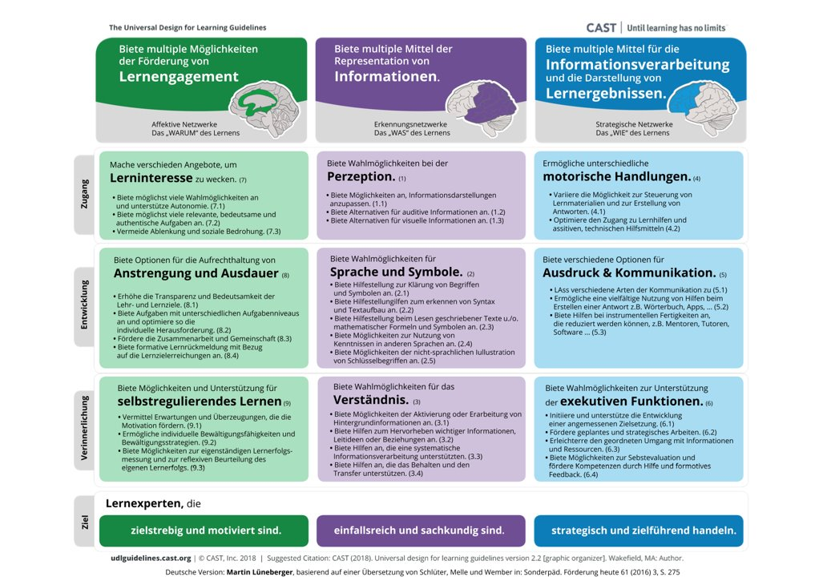

Idee:
Durch das UDL (Universal Design for Learning) sollen Barrieren im Unterricht abgebaut werden und die Vielfalt der Lernoptionen für alle Schüler:innen steigen.
Umsetzung:
Hierbei muss nicht in jeder Unterrichtsstunde alles berücksichtigt werden. Die einzelnen Bestandteile können passend zum Lernziel kombiniert werden.
Aufbau:
- CAST- Center for Applied Special Technology (2018).Universal Design for Learning Guidlines, Version 2.2. Online verfügbar unter https://udlguidelines.cast.org (27.02.2023).
- Abb. aus: Schlüter, Melle, Wember (2016): Unterrichtsgestaltung in Klassen des Gemeinsamen Lernens. Universal Design for learning. In: Sonderpädagogische Förderung heute 3, 270 – 285.

Slide 8
Super, nächste Etappe geschafft!
Zeit dich zu stärken und dir kurz einen Kaffee zu machen, um dann wieder voll durchzustarten!

Slide 9

Was ist Motivation?

Slide 10

Ein allgemeiner Überblick über Motivation
Dient der Zielerreichung
Positive Motivation
Negative Motivation
Basis ist Belohnungserwartung/ Belohnungserfahrung
Extrinsische/ intrinsische Motivation
- Brandstätter, Veronika; Schüler, Julia; Puca, Rosa Maria; Lozo, Ljubica (2018): Motivation und Emotion. Allgemeine Psychologie für Bachelor. Berlin: Springer Verlag.
-Roth, Gerhard (2016): Die Bedeutung der Motivation für den Lernerfolg. Institut für Hirnforschung Universität Bremen. Abgerufen am 06.02.2023. Verfügbar unter: https://uol.de/fileadmin/user_upload/diz/bilder/Bilder_PW/PW2016/Prof._Dr._Gerhard_Roth_PW2016.pdf.

Slide 11

Was ist extrinsische und intrinsische Motivation?
Extrinsische Motivation
z.B. Lob, Ermutigung, Noten, Belohnungen etc.
Intrinsische Motivation
z.B. Interessen, Neugier, eigener Wille, Werte etc.
- Brandstätter, Veronika; Schüler, Julia; Puca, Rosa Maria; Lozo, Ljubica (2018): Motivation und Emotion. Allgemeine Psychologie für Bachelor. Berlin: Springer Verlag.
-Roth, Gerhard (2016): Die Bedeutung der Motivation für den Lernerfolg. Institut für Hirnforschung Universität Bremen. Abgerufen am 06.02.2023. Verfügbar unter: https://uol.de/fileadmin/user_upload/diz/bilder/Bilder_PW/PW2016/Prof._Dr._Gerhard_Roth_PW2016.pdf.

Slide 12

Motivation und Spracherwerb
Motivation initiiert den Lernprozess und ist dafür verantwortlich, dass man nicht “aufgibt“.
Motivation → bringt Erfolg beim Lernen einer Sprache; Erfolg löst beim Lernen Motivation aus (Kirchner: 2)
Motivation ist ein dynamischer Prozess im Spracherwerb.
Motivation kann im Spracherwerb nicht isoliert betrachtet werden, da es weitere Einflussfaktoren gibt.
interne Faktoren (Ängstlichkeit, Misserfolge, Vorwissen, etc.); externe Faktoren (Beziehung zu Peers, Lernumfeld, sozialer Kontext)
Kirchner, Katharina (2004): Motivation beim Fremdspracherwerb. Eine qualitative Pilotstudie zur Motivation schwedischer Deutschlerner.

Slide 13


Rolle von Lehrkräften im Spracherwerb
Lehrkräfte haben einen großen Einfluss innerhalb der Motivation des/der Schüler:in
Unterrichtsstil und Persönlichkeit sind wichtig
Vergabe von Feedback
Vorbildfunktion von Lehrkräften und Eltern innerhalb des Erlernens einer Sprache
Kirchner, Katharina (2004): Motivation beim Fremdspracherwerb. Eine qualitative Pilotstudie zur Motivation schwedischer Deutschlerner.
Abb.: Eigendarstellung Rolle von Lehrkräften im Spracherwerb.

Slide 14


Alles verstanden? Hier ein kleiner Überblick über die wichtigsten Punkte!
Hinter einer Motivation steht immer ein Ziel mit einer Belohnungserwartung
Motivation kann intrinsisch (innerer Antrieb) oder von außen (externe Einflüsse) geschehen
Sprache und Motivation sind eng miteinander verbunden
Motivation kann im Spracherwerb nicht isoliert betrachtet werden
Die Lehrkraft hat in Bezug auf den Spracherwerb und Motivation eine Vorbildfunktion
Feedback ist dabei sehr wichtig!
- Brandstätter, Veronika; Schüler, Julia; Puca, Rosa Maria; Lozo, Ljubica (2018): Motivation und Emotion. Allgemeine Psychologie für Bachelor. Berlin: Springer Verlag.
-Roth, Gerhard (2016): Die Bedeutung der Motivation für den Lernerfolg. Insititut für Hirnforschung Universität Bremen. Abgerufen am 06.02.2023. Vefügbar unter: https://uol.de/fileadmin/user_upload/diz/bilder/Bilder_PW/PW2016/Prof._Dr._Gerhard_Roth_PW2016.pdf.

Slide 15
Super, nächste Etappe geschafft!
Zeit dich zu stärken und dir kurz einen Kaffee zu machen, um dann wieder voll durchzustarten!

Slide 16
Was ist Lernengagement?

Slide 17
Ein allgemeiner Überblick über Lernengagement
Interesse, Motivation, Begeisterung im Verhalten einer Person
Vergessen der Zeit bei der Bearbeitung einer Aufgabe
„Flow erleben“
Sich einer Sache hingeben
Michael Kerres (2021): Didaktik. Lernangebote gestalten. New York: Waxmann.
Abb.: Eigendarstellung über allgemeine Themen des Lernengagenemts

Slide 18

Dimensionen von Lernengagement
Kognitive Indikatoren
sich konzentrieren, sich neues aneignen, Zusammenhänge erkennen, Lernstrategien anwenden, Ziele setzten etc.
Affektive Indikatoren
Interesse, Freude, Begeisterung, Stolz, sich eingebunden fühle, Neugier zeigen, etc.
Verhaltensbezogene Indikatoren
teilnehmen, Material nutzen, sich anstrengen, aktiv mitarbeiten, sich melden, helfen, andere um Hilfe bitten, Verantwortung übernehmen
Michael Kerres (2021): Didaktik. Lernangebote gestalten. New York: Waxmann.

Slide 19
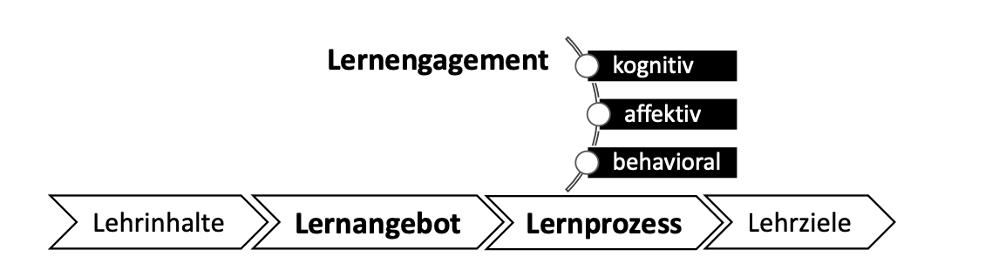
Lerninhalte
Lernziele
Lernengagement ist eine zentrale Variable im Lernprozess.
Hohes Lernengagement führt zu einer Aufrechterhaltung der Lernaktivität, die wiederum Lernerfolg mit sich bringt.
Lernengagement rückt in der Aneigungsphase von Wissen und Lernen in den Vordergrund.
Ob Wissen gelernt wird, hängt davon ab, wie es im Rahmen der Rezeption verarbeitet wird.
- Michael Kerres (2021): Didaktik. Lernangebote gestalten. New York: Waxmann.
- Abb.: Michael Kerres (2021): Didaktik. Lernangebote gestalten. New York. Waxmann. S.49.

Slide 20

Lernengagement und Spracherwerb
Bundestag: „Wichtig für die Engagementbereitschaft von Menschen mit Migrationshintergrund ist […] die Förderung des deutschen Spracherwerbs.“ (Deutscher Bundestag 2012)
Für den Spracherwerb braucht es Lernengagement.
Lehrkräfte müssen Angebote anpassen, um Lernengagement zu aktivieren und den Spracherwerb zu fördern.
Materialien im Rahmen des Spracherwerbs wählen, die das Lernengagement steigern und aufrecht erhalten.
Der Mehrwert einer Sprache wird deutlich gemacht.
Deutscher Bundestag (2012): Spracherwerb fördert Engagement von Migranten. Abgerufen am 07.02.2023. Verfügbar unter: https://www.bundestag.de/webarchiv/textarchiv/2012/41940200_kw50_pa_buerg_engagement-210186

Slide 21
Super, nächste Etappe geschafft!
Zeit dich zu stärken und dir kurz einen Kaffee zu machen, um dann wieder voll durchzustarten!

Slide 22
Multiple Möglichkeiten der Förderung von Lernengagement

Slide 23
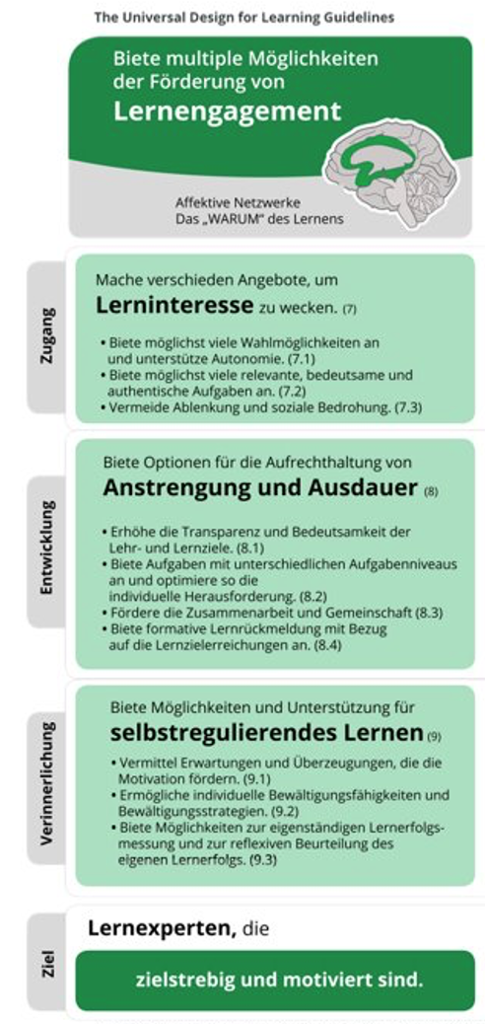
In der grünen Säule geht es um Lernengagement
Jede:r Schüler:in lernt unterschiedlich, weshalb auch die Medienauswahl/-gestaltung für heterogene Lerngruppen angepasst werden muss.
Auch die Gruppenzusammensetzungen können einen Einfluss auf den Lernerfolg der Schüler:innen haben.
Abb. aus: Schlüter, Melle, Wember (2016): Unterrichtsgestaltung in Klassen des Gemeinsamen Lernens. Universal Design for learning. In: Sonderpädagogische Förderung heute 3, 270 – 285.

Slide 24
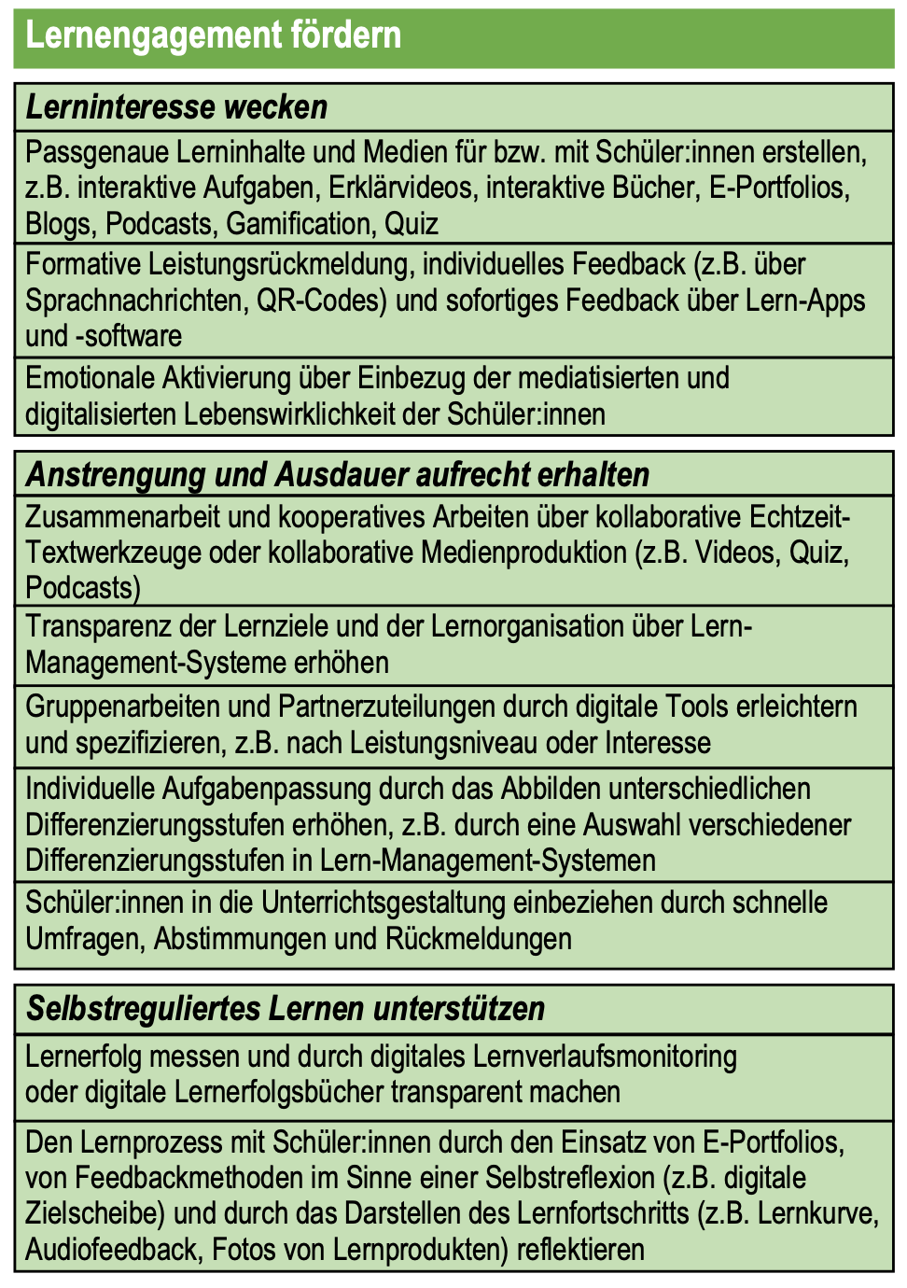
Das UDL und Medien
Schulz und Böttinger haben das UDL bereits auf den Umgang mit Medien bezogen und führen in ihrer Version des UDL präzise Beispiele für den Umgang mit dem UDL sowie Medien an.
Auf den nächsten Folien wird der Ansatz des UDL hinsichtlich dieser Gedanken beleuchtet.
Böttinger, T. & Schulz, L. (2021): Das Universal Design for Learning diklusiv als Rahmenmodell im digital-inklusiven Unterricht. Online verfügbar unter http://diklusion.com/diklusion-in-der-schule/udl-diklusiv/ (27.02.2023)

Slide 25
Das UDL und Medien
Nur Informationen, die beachtet werden, können aufgenommen, verarbeitet und abgespeichert werden.
Es sollten unterschiedliche Wege angeboten werden, um ein Lernziel zu erreichen.
Durch Variationen von Inhalten können Lebensweltbezüge für möglichst viele Schüler:innen hergestellt werden.
Es sollte stets ein sicheres Umfeld für die Schüler:innen geschaffen werden.
- CAST- Center for Applied Special Technology (2018).Universal Design for Learning Guidlines, Version 2.2. Online verfügbar unter https://udlguidelines.cast.org (27.02.2023).
- Abb. aus: Schlüter, Melle, Wember (2016): Unterrichtsgestaltung in Klassen des Gemeinsamen Lernens. Universal Design for learning. In: Sonderpädagogische Förderung heute 3, 270 – 285.
- Böttinger, T. & Schulz, L. (2021): Das Universal Design for Learning diklusiv als Rahmenmodell im digital-inklusiven Unterricht. Online verfügbar unter http://diklusion.com/diklusion-in-der-schule/udl-diklusiv/ (27.02.2023).

Slide 26
Das UDL und Medien
Es muss Wissen über Selbstregulation und -bestimmung vermittelt werden, während die zuvor aufgebaute Motivation aufrecht erhalten wird.
Schüler:innen sollten immer wieder an das Lernziel erinnert werden.
Lernziele und Feedback müssen transparent gestaltet sein.
Medien sollten stehts differenziert werden.
Arbeitsgruppen sollten variieren.
- CAST- Center for Applied Special Technology (2018).Universal Design for Learning Guidlines, Version 2.2. Online verfügbar unter https://udlguidelines.cast.org (27.02.2023).
- Abb. aus: Schlüter, Melle, Wember (2016): Unterrichtsgestaltung in Klassen des Gemeinsamen Lernens. Universal Design for learning. In: Sonderpädagogische Förderung heute 3, 270 – 285.
- Böttinger, T. & Schulz, L. (2021): Das Universal Design for Learning diklusiv als Rahmenmodell im digital-inklusiven Unterricht. Online verfügbar unter http://diklusion.com/diklusion-in-der-schule/udl-diklusiv/ (27.02.2023).

Slide 27
Das UDL und Medien
Um die intrinsische Motivation der Schüler:innen zu fördern, sollten metakognitive Strategien gefördert werden.
Checklisten, Erinnerungen, etc. haben einen positiven Einfluss auf die Selbstregulation.
Der Lernerfolg sollte vielseitig visualisiert werden.
- CAST- Center for Applied Special Technology (2018).Universal Design for Learning Guidlines, Version 2.2. Online verfügbar unter https://udlguidelines.cast.org (27.02.2023).
- Abb. aus: Schlüter, Melle, Wember (2016): Unterrichtsgestaltung in Klassen des Gemeinsamen Lernens. Universal Design for learning. In: Sonderpädagogische Förderung heute 3, 270 – 285.
- Böttinger, T. & Schulz, L. (2021): Das Universal Design for Learning diklusiv als Rahmenmodell im digital-inklusiven Unterricht. Online verfügbar unter http://diklusion.com/diklusion-in-der-schule/udl-diklusiv/ (27.02.2023).

Slide 28
Super, die Präsentation ist geschafft!
Das erwartet euch in unserem Blog:
Zeit dich zu stärken und dir kurz einen Kaffee zu machen, um dich dann mit dem ausgearbeiteten Material zu beschäftigen!

Slide 29
Quellen
Böttinger, T. & Schulz, L. (2021): Das Universal Design for Learning diklusiv als Rahmenmodell im digital-inklusiven Unterricht. Online verfügbar unter http://diklusion.com/diklusion-in-der-schule/udl-diklusiv/ (27.02.2023)
Brandstätter, Veronika; Schüler, Julia; Puca, Rosa Maria; Lozo, Ljubica (2018): Motivation und Emotion. Allgemeine Psychologie für Bachelor. Berlin: Springer Verlag.
CAST- Center for Applied Special Technology (2018).Universal Design for Learning Guidlines, Version 2.2. Online verfügbar unter https://udlguidelines.cast.org (27.02.2023).
Deutscher Bundestag (2012): Spracherwerb fördert Engagement von Migranten. Online erfügbar unter https://www.bundestag.de/webarchiv/textarchiv/2012/41940200_kw50_pa_buerg_engagement-210186 (07.02.2023)
Roth, Gerhard (2016): Die Bedeutung der Motivation für den Lernerfolg. Insititut für Hirnforschung Universität Bremen.Online verfügbar unter https://uol.de/fileadmin/user_upload/diz/bilder/Bilder_PW/PW2016/Prof._Dr._Gerhard_Roth_PW2016.pdf (06.02.2023)
Michael Kerres (2021): Didaktik. Lernangebote gestalten. New York: Waxmann.
Kirchner, Katharina (2004): Motivation beim Fremdspracherwerb. Eine qualitative Pilotstudie zur Motivation schwedischer Deutschlerner.

